Slide 1

Raciocínio jurídico com lastro, do documento à evidência
Skill jurídica da LexZenit para o Claude. 39 plugins, 176 workflows de Direito brasileiro e um núcleo local de evidências.
VERSÃO 0.2.0 · ADAPTAÇÃO INDEPENDENTE · NÃO É PRODUTO OFICIAL DA ANTHROPIC
Notes:
Abertura. A skill jurídica da LexZenit é uma camada para o Claude voltada ao Direito brasileiro. O ponto central: todo raciocínio precisa apontar para uma evidência guardada, e o que não foi verificado aparece como não verificado.

Slide 2
Reconhecer uma citação não é confirmá-la
SAÍDA REAL DO CLI · TEXTO SINTÉTICO
“O texto menciona a Lei 14.133/21, art. 59, § 4º e STF RE 123.456.”
normative_reference
provision_reference
court_case_reference
Lei 14.133/21
art. 59, § 4º
STF RE 123.456
ambiguous_year
parent_instrument_unresolved
decision_identity_unresolved
ano de dois dígitos
norma de origem não resolvida
identidade da decisão não resolvida
existence_verified: false
existence_verified: false
existence_verified: false
Notes:
Este é o resultado real do comando citations sobre o exemplo sintético do pacote. O extrator encontra as três citações com offsets exatos, mas declara o que não conseguiu resolver. Nenhuma delas é marcada como existente: a validação em fonte oficial ainda é um conector pendente.

Slide 3
O que a release 0.2.0 entrega
39
176
235
plugins
workflows
testes aprovados
Um por área do Direito, mais a camada de engenharia de evidências.
Cada um com entradas, método, saída e caso negativo no SKILL.md.
Runtime, repositório, grafo e navegador, no relatório da versão.
Workflows são instruções de análise. Nenhum passou por avaliação semântica nesta versão, e nenhum corpus federal, estadual ou municipal foi ingerido.
Notes:
Os números vêm do catálogo e do relatório de testes do pacote. Os 235 testes provam a engenharia: parsing, hashes, partições, gate. Eles não medem acurácia jurídica.

Slide 4
Quatro estágios, do arquivo à minuta
1
2
3
4
Evidência
Estrutura
Privacidade
Revisão
Guarda o original com hash, versão e localizador
Lê artigo, parágrafo e inciso e reconhece citações
Pseudonimiza localmente por tenant e caso
Bloqueia lacunas e exige um responsável
Cada estágio é um comando explícito com contrato de entrada, saída e bloqueio. Quando um estágio não consegue provar algo, a lacuna segue na saída.
Notes:
Visão geral. Não existe um executor ponta a ponta: cada estágio roda por comando próprio. As próximas quatro páginas detalham cada um.

Slide 5
Evidência: guarde o original antes de interpretar
1
O texto entra sem transformação implícita e ganha identidade verificável.
CONTRATO · COFRE DE EVIDÊNCIAS
Entradas
Texto, origem e identidade declarada.
TXT, MD ou XML UTF-8, até 10 MiB
SHA-256, versão e localizador por trecho
Hash divergente ou caso incompatível bloqueia a leitura
Documento sem atestação fica fora da busca padrão
Filtro temporal separa eficácia de conhecimento
Saídas
Original, SHA-256, chunks e trilha local.
Falha e bloqueio
Hash divergente ou caso incompatível bloqueiam leitura.
Limite declarado
SQLite de caso único; não é armazenamento WORM ou SaaS multi-tenant.
runtime/legal_br/store.py
Notes:
O cofre é um SQLite de caso único. A primeira busca de um documento recém ingerido retorna zero resultados elegíveis, porque ninguém o revisou ainda. Esse é o comportamento esperado.

Slide 6
Estrutura: leia o dispositivo inteiro
2
LexML preserva a família do artigo; o extrator reconhece citações sem fingir autenticá-las.
CONTRATO · CITAÇÕES BRASILEIRAS
Entradas
Texto original e gramáticas nacionais.
Árvore artigo → parágrafo → inciso, com exceções no contexto
Dispositivo grande fica inteiro e sinalizado
Spans exatos com offsets no texto original
Dígito verificador CNJ (módulo 97) e sintaxe ECLI
“Id.”, “supra” e ano incerto ficam sinalizados
Saídas
Spans exatos, candidatos, checksum e ambiguidades.
Falha e bloqueio
Ano/autoridade incerta e Id./supra não são resolvidos por palpite.
Limite declarado
Número de processo não é ID único de decisão; sem consulta externa.
runtime/legal_br/lexml.py · citations.py
Notes:
Gramática brasileira própria, inspirada no eyecite. Número de processo não identifica uma decisão, e um dígito válido não prova que o processo existe.

Slide 7
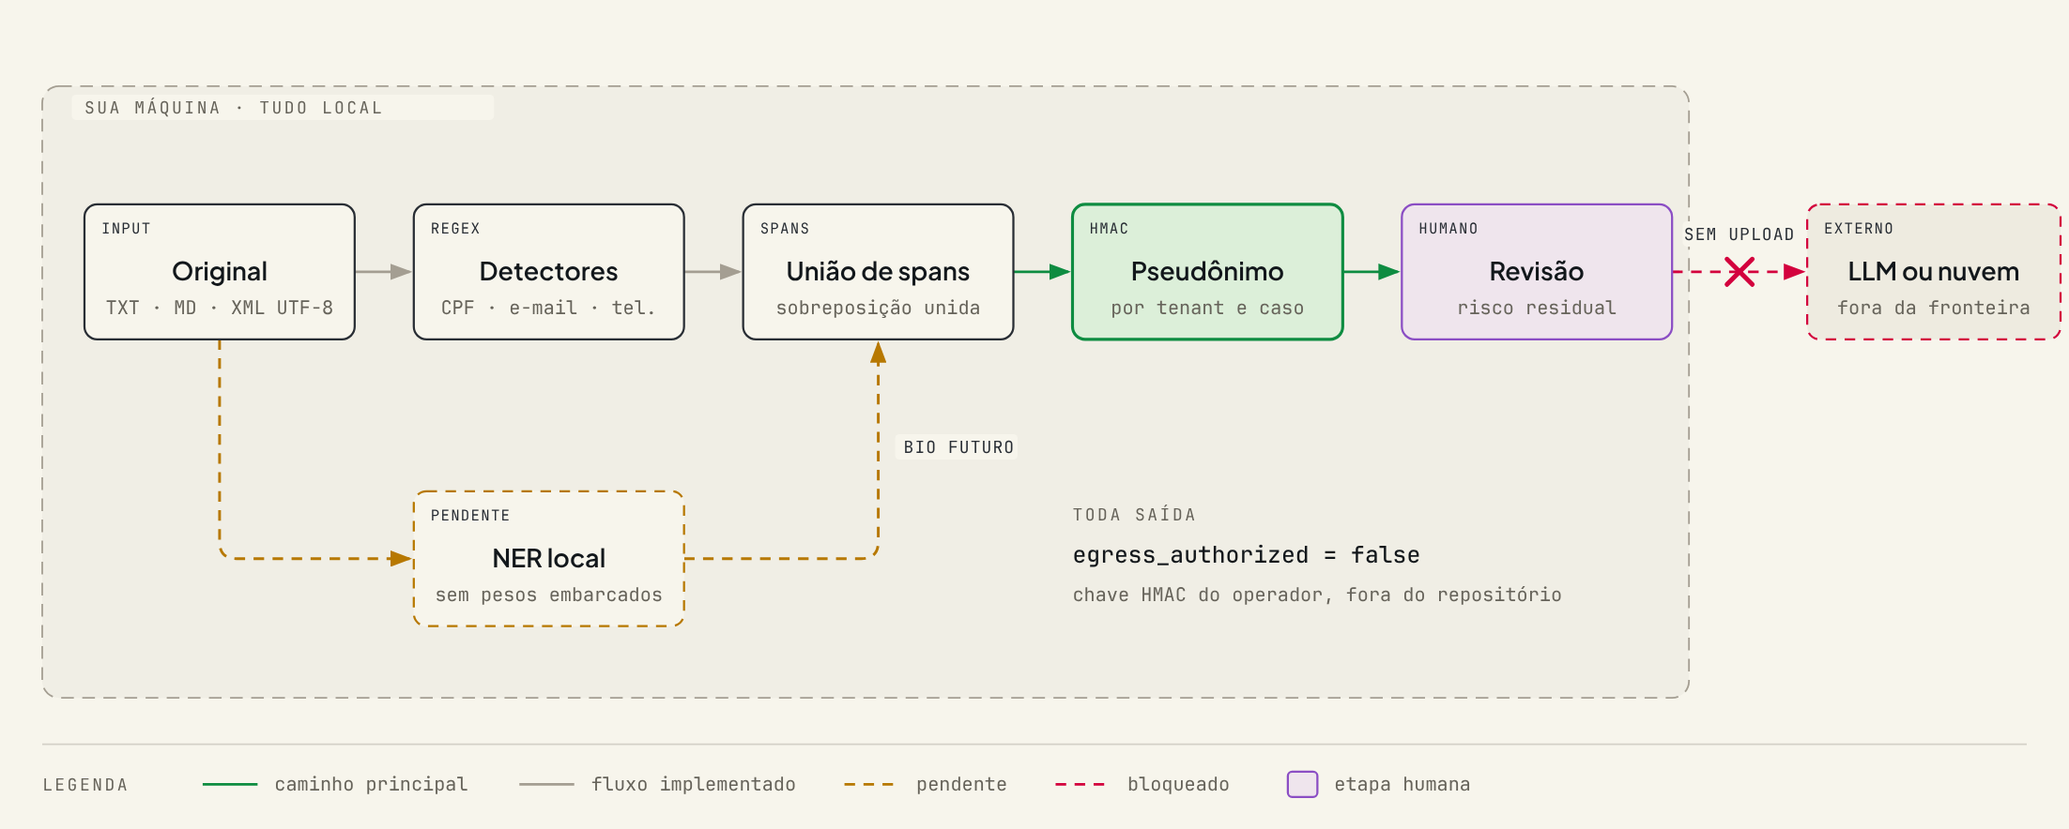
Privacidade: o caso não sai da sua máquina
3
Detectores locais, união de spans e pseudônimo HMAC por tenant e caso. Toda saída leva egress_authorized = false.
O detector por padrões não reconhece nomes. Sem NER embarcado, a revisão humana do risco residual é obrigatória.
Notes:
A chave HMAC tem no mínimo 32 bytes, é criada pelo operador e fica fora do repositório. Pseudônimos ainda são dados protegidos. Nenhum upload está implementado nesta release.

Slide 8
Revisão: nada sai sem um responsável
4
O gate decide entre bloquear e encaminhar; quem libera é uma pessoa.
CONTRATO · CONTROLE DE LIBERAÇÃO
Entradas
Resultados tipados e cobertura declarada.
Resultados tipados e cobertura declarada
Erro ou lacuna crítica não é compensado por média
Revisão profissional na versão exata da minuta
Mudança no documento exige nova revisão
Protocolo, assinatura e pagamento ficam fora do runtime
Saídas
Bloqueio/revisão; não protocolo automático.
Falha e bloqueio
Erro ou lacuna crítica não é compensada por média.
Limite declarado
Gate local herdado; não autentica responsável institucional.
runtime/lexguard_core/verdict.py
Notes:
O gate não autentica o responsável institucional nem a inscrição na OAB. O ato externo é um serviço futuro e separado.

Slide 9
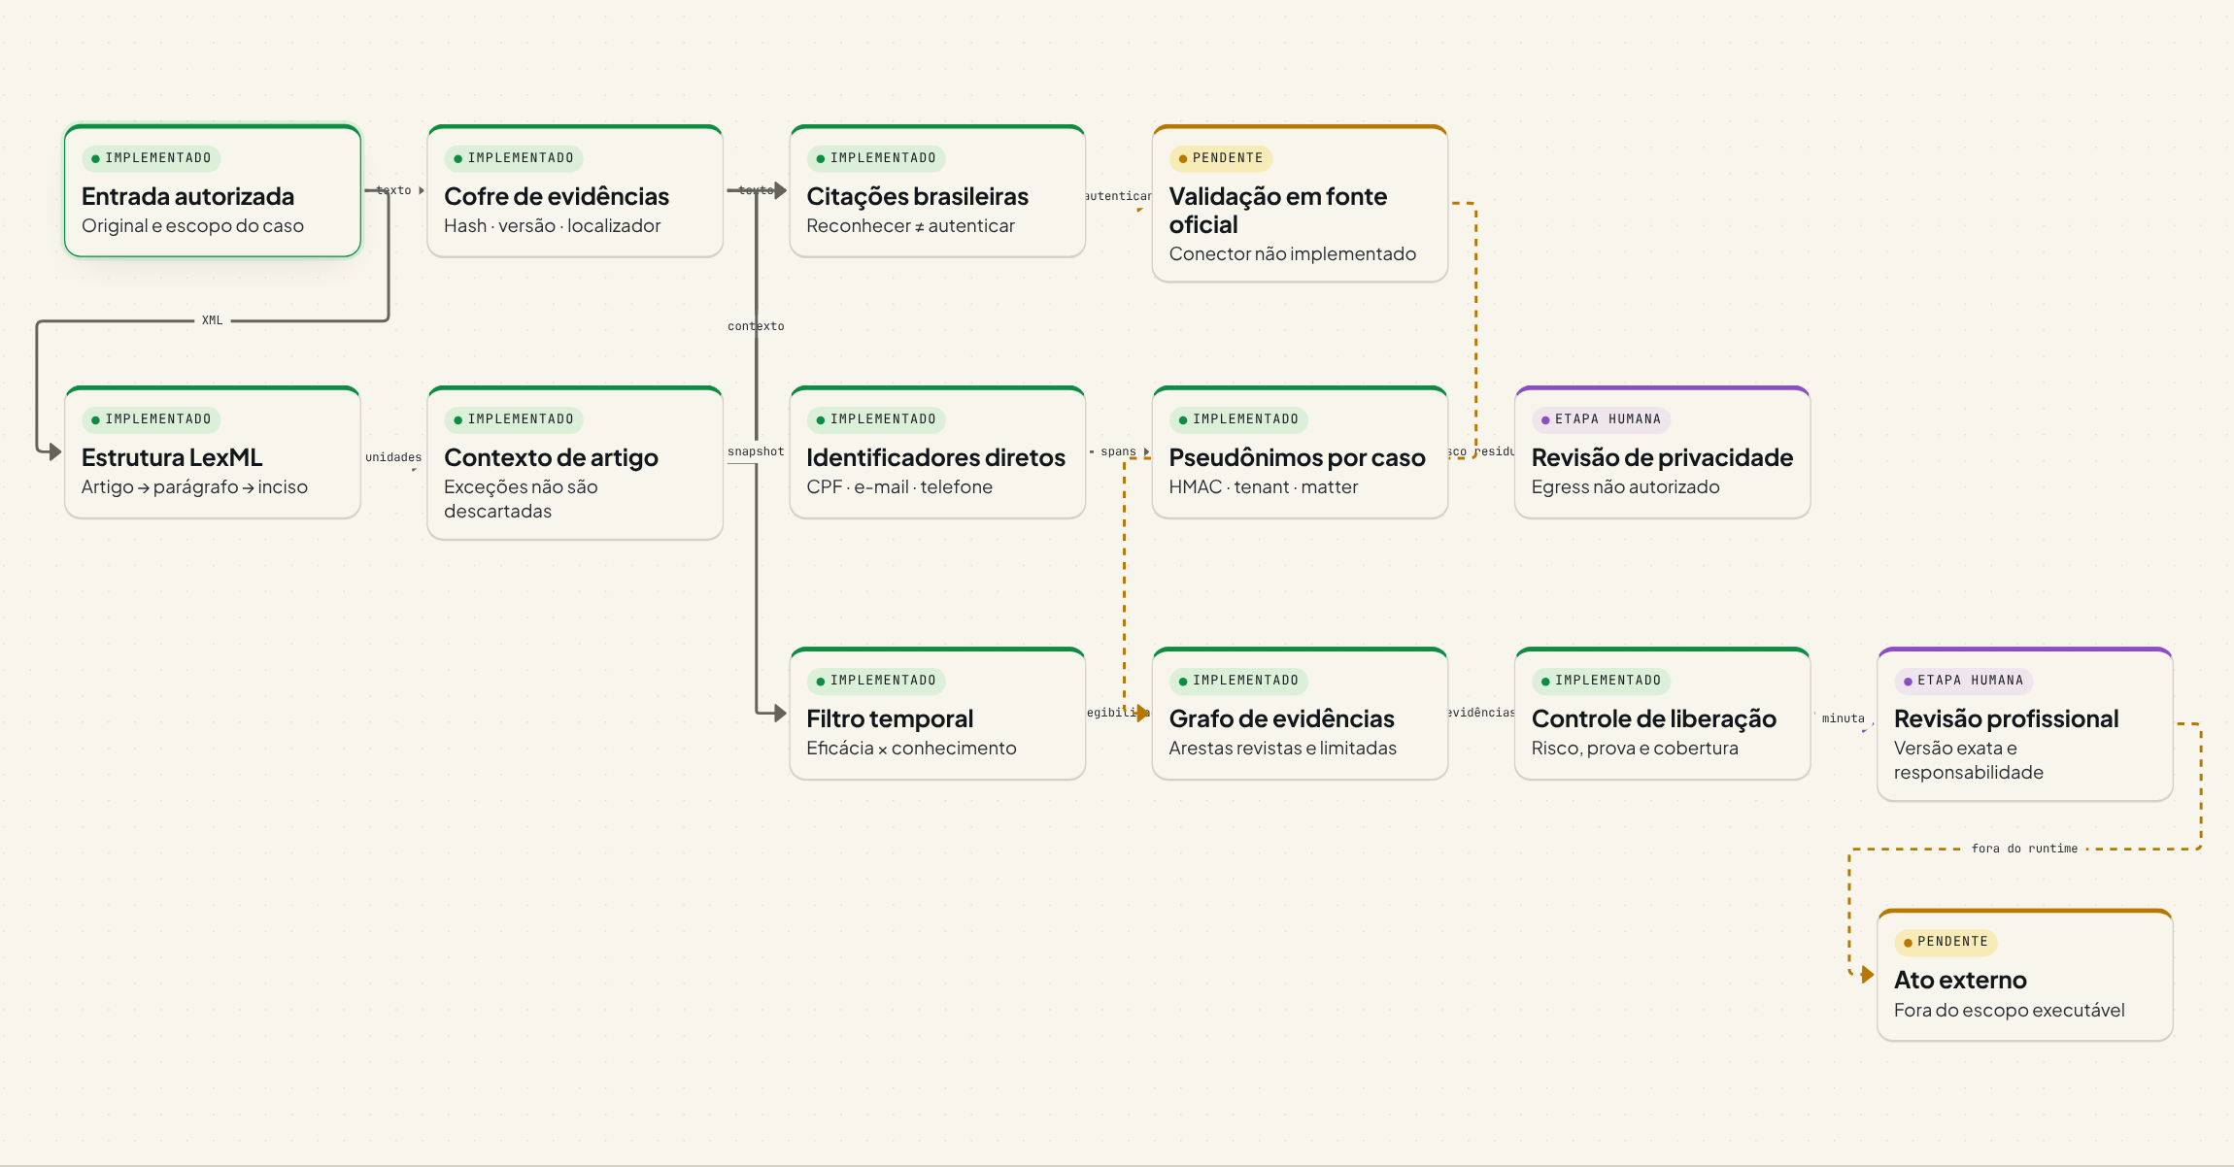
O pipeline de evidências, nó a nó
14 nós desta vista
de 31 nós em 4 vistas no JSON canônico da release.
Verde código local testado
Amarelo não implementado
Lilás etapa humana externa
Tracejado conexão planejada
Explore as quatro vistas na LP.
Notes:
As conexões mostram integração proposta entre módulos existentes, não um executor ponta a ponta. Na LP o mapa é interativo e cada nó abre o contrato: entradas, saídas, falha e limite.

Slide 10
16 de 31 nós são código testado
4 pendentes
NER local, validação em fonte oficial, classificador e ato externo.
As 3 etapas humanas são revisões feitas fora do runtime, por quem responde pelo caso.
A referência “Open-ECLI-Utils” não foi localizada; nenhuma dependência foi criada a partir dela.
Notes:
Contagem direta do JSON da release. Separar implementado de pendente é o ponto da documentação: um nó desenhado não é uma capacidade implementada.

Slide 11
Onde estão os 176 workflows
39 áreas
Do tributário ao eleitoral, do agronegócio ao militar.
Três áreas concentram 58 workflows. As demais 34 têm 3 ou 4 cada, e a lista completa está em catalog/skills.json.
Notes:
Somando: 22 + 19 + 17 + 7 + 5 + 106 = 176. As 34 áreas restantes somam 106 workflows.

Slide 12
O que a skill não faz
Não autentica
Não garante anonimização
Não protocola
Dígito CNJ válido não prova que o processo existe. A validação em fonte oficial ainda não foi implementada.
Sem NER embarcado. Ausência de achado não prova ausência de dado pessoal.
Peça, assinatura e pagamento ficam fora. O gate só bloqueia ou encaminha.
Não prediz
Não substitui a OAB
Não é oficial
Sem classificador treinado e sem taxa de acerto. Nenhum benchmark jurídico executado.
Identidade e inscrição não são autenticadas. Toda saída depende de revisão profissional.
Adaptação independente. Não é produto da Anthropic nem cobre todo o Direito homologado.
Notes:
Todos os limites estão declarados no README, no NOTICE e na política empacotada nos plugins.

Slide 13
Dois jeitos de começar
Plugin no Claude Code
CLI local · Python 3.11+
A skill é somente leitura e pesquisa e não ganha Bash implicitamente.
A partir de runtime/. Sem LLM, GPU, API oficial ou banco vetorial.
/plugin marketplace add /caminho/claude-for-legal-br
/plugin install br-legal-engineering@legal-br
/br-legal-engineering:citations-provenance
python -m legal_br.engine citations \
--file examples/engineering/citations.txt
python -m legal_br.engine triage \
--file examples/engineering/scores.json
A instalação no cliente Claude não foi homologada nesta release. Os comandos são os documentados no README do pacote.
Notes:
Para casos reais, trabalhe em pasta privada fora do repositório. A pseudonimização exige chave privada criada pelo operador.

Slide 14
O que ainda não foi executado
1
Homologar a instalação no cliente Claude
2
Avaliar semanticamente os 176 workflows
Fluxo de plugin documentado, ainda não executado no cliente oficial.
Hoje são instruções autorais sem benchmark de qualidade jurídica.
3
Treinar e medir NER jurídico em português
4
Conectar validação em fonte oficial
O adaptador BIO existe; faltam modelo licenciado e avaliação no domínio.
Existência, vigência e suporte com prova, sem palpite por parsing.
5
Publicar no GitHub com CI remoto
6
Autenticar revisores institucionalmente
O destino oalexandrebelo/claude-for-legal-br ainda não foi criado.
Identidade e responsabilidade hoje são etapas humanas externas.
Notes:
Lista tirada do campo not_executed do relatório de testes da versão 0.2.0 e dos nós pendentes da arquitetura.

Slide 15
O raciocínio precisa de lastro
Comece pelo estágio um: ingira um texto sintético, rode a busca e veja o resultado vazio. O original foi guardado, mas ninguém o revisou ainda.
LEXZENIT · AB ED&IA SOLUÇÕES EM TECNOLOGIA LTDA. · CNPJ 57.531.384/0001-96 · APACHE-2.0
Notes:
Encerramento. A próxima ação concreta é instalar o plugin br-legal-engineering ou rodar o CLI com os exemplos sintéticos.

